Slide 1
Επιμόρφωση για την ενδοσχολική βία και τον εκφοβισμό
των τακτικών και των αναπληρωματικών μελών των τετραμελών ομάδων δράσης στις 116 Διευθύνσεις Α/θμιας και Β/θμιας Εκπαίδευσης της χώρας
8-12 Ιουλίου 2024

Slide 2
Οι παράμετροι της Ολιστικής Προσέγγισης Αντιμετώπισης της Ενδοσχολικής Βίας και του εκφοβισμού (Ε.ΒΙ.Ε.)

Slide 3
Σύνδεση με προηγούμενες Ενότητες
Η διάσταση της αειφορίας
Εννοιολόγηση και ορισμοί
Νομοθετικό πλαίσιο-Πλατφόρμα-Πρωτόκολλα
Ερευνητικά δεδομένα

Slide 4
Περιεχόμενα
Θεωρητικό Πλαίσιο οικοσυστημική/ολιστική προσέγγιση
Προσδιορισμός και εννοιολογικές αποσαφηνίσεις
Πρακτικές προσέγγισης της Ε.ΒΙ.Ε. υπό το πρίσμα της ολιστικής οπτικής
Επίπεδα δράσης και καλές πρακτικές για την πραγματοποίηση μιας ολιστικής/οικοσυστημικής προσέγγισης
Μελέτες Περίπτωσης
Βιβλιογραφία

Slide 5
Πώς εσείς αντιλαμβάνεστε την ολιστική προσέγγιση ζητημάτων Ε.ΒΙ.Ε.;

Slide 6
H οικοσυστημική προσέγγιση αποτελεί ένα αποτελεσματικό μοντέλο προσέγγισης και αντιμετώπισης του σχολικού εκφοβισμού.
Η ολιστική προσέγγιση στο σχολείο (whole school approach) για την αντιμετώπιση του εκφοβισμού απαιτεί συλλογική και συνεργατική δράση μέσα και έξω από το σχολείο
Ένα σχέδιο ολιστικής προσέγγισης:
λαμβάνει υπόψη τη φωνή των μαθητών/-τριών, των γονέων, των εκπαιδευτικών
απαιτεί ένα μοντέλο ηγεσίας που προάγει τις αρχές του δημοκρατικού σχολείου
εφαρμόζει στρατηγικές πρόληψης, εντοπισμού, απόκρισης και αξιολόγησης
εντάσσει κατάλληλες δραστηριότητες στο Αναλυτικό Πρόγραμμα του σχολείου
(Αρτινοπούλου, Μπαμπάλης, Τσώλη & Νικολόπουλος, 2023).

Slide 7
Μεσοσύστημα
Εξωσύστημα
Μακροσύστημα
Μικροσύστημα
Το οικοσυστημικό μοντέλο του Bronfenbrenner
Αξιοποιείται από πολλούς επιστήμονες της παιδαγωγικής, της κοινωνιολογίας και της ψυχολογίας
Περιλαμβάνει τέσσερα μικροσυστήματα ως εξής: (microsystem), μεσοσύστημα (mesosystem), εξωσύστημα (exosystem) και μακροσύστημα (macrosystem).
(Bronfenbrenner, 1974, 1979, 1981, 1989, 1994, 2002; Bronfenbrenner, Morris, 2006; Nóirín Hayes, Leah O'Toole, Ann Marie Halpenny, 2022).

Slide 8
Με βάση την οικοσυστημική προσέγγιση υπάρχουν 4 βασικά οικοσυστήματα:
μικροσύστημα: αποτελεί το πρώτο συστημικό πλαίσιο που το άτομο συμμετέχει ενεργά και επομένως δέχεται άμεσες επιδράσεις. Ενδεικτικά, μικροσυστήματα θεωρούνται η οικογένεια, οι φίλοι, το σχολείο, η αθλητική ομάδα κ.λπ.
μεσοσύστημα: Το μεσοσύστημα αφορά στο σύνολο των διασυνδέσεων ανάμεσα στα μέλη δύο μικροσυστημάτων. Ενδεικτικά, οι σχέσεις και οι συναλλαγές ανάμεσα στο σχολείο και την οικογένεια.
μακροσύστημα: αφορά στο συστημικό πλαίσιο μέσα στο οποίο το άτομο δε συμμετέχει ενεργά, αλλά δέχεται τις έμμεσες επιδράσεις του. Ενδεικτικά, μακροσυστήματα θεωρούνται οι οικονομικοί, κοινωνικοί, εκπαιδευτικοί και νομικοί θεσμοί ενός κράτους.
εξωσύστημα: στο οποίο εντάσσονται οι κρατικοί και επαγγελματικοί φορείς, η τεχνολογία, τα Μ.Μ.Ε. και οι κοινωνικές οργανώσεις. Το παιδί δεν εμπλέκεται άμεσα στο εξωσύστημα. Οι συνθήκες εργασίας των γονέων (π.χ. ωράριο, αμοιβή) επηρεάζουν το μικροσύστημα της οικογένειας, την ανάπτυξη και τη συμπεριφορά του παιδιού.
Ε.ΒΙ.Ε.

Slide 9
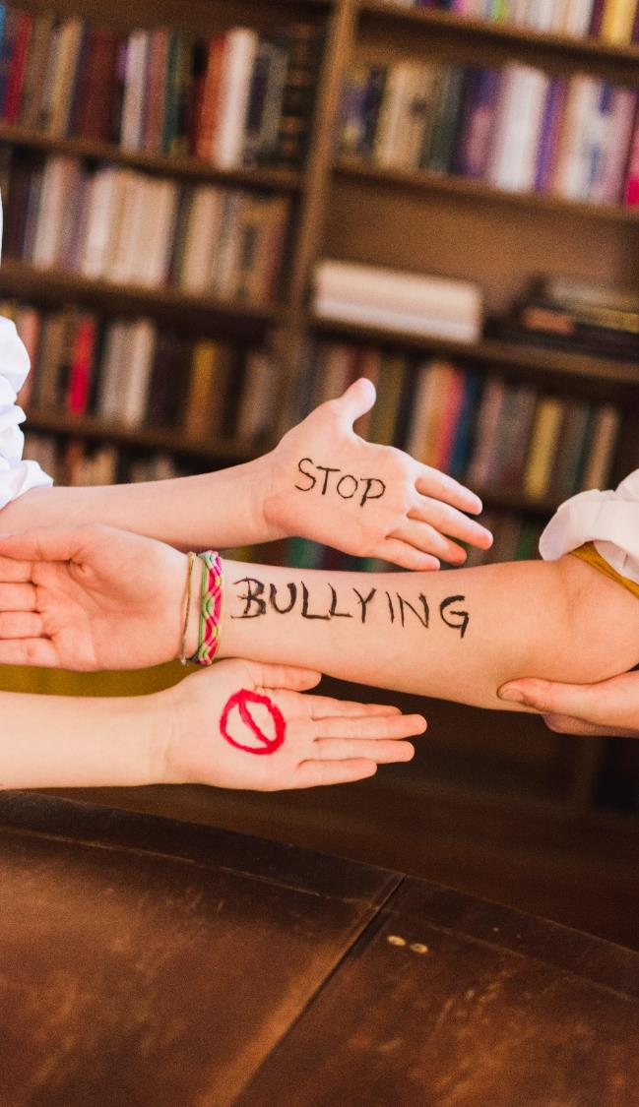
Επομένως η οικοσυστημική προσέγγιση βασίζεται σε 4 πυλώνες:
Α. Στις δημοκρατικές αρχές
Β. Στη συμπεριληπτική οπτική
Γ. Στη συνεργασία
Δ. Στην ανοιχτή σχέση με το κοινωνικό περιβάλλον και την τοπική κοινωνία

Slide 10
Α. Δημοκρατική εκπαίδευση-Βασικές αρχές
Προσδοκίες κατάλληλα προσαρμοσμένες σε κάθε μαθητή/τρια
Μάθηση με νόημα και σύνδεση με την κοινότητα
Στοχεύοντας στο μέλλον
Όλες οι παραπάνω αρχές και προσανατολισμοί ενός δημοκρατικού σχολείου οφείλουν να προσαρμόζονται κατάλληλα, λαμβάνοντας υπόψη τις ιδιαιτερότητες των μαθητών/τριών κάθε ηλικίας, αλλά και τον τρόπο που οργανώνεται η σχολική εμπειρία από το νηπιαγωγείο έως και το λύκειο στα διάφορα γνωστικά αντικείμενα αλλά και στις αναγκαίες δεξιότητες για όλα τα μέλη της σχολικής κοινότητας.

Slide 11
Β. Καθοριστική παράμετρος η συμπεριληπτική οπτική: ευάλωτες κοινωνικές ομάδες, διαπολιτισμική οπτική, αναπηρία, ΛΟΑΤΚΙ+ εμπειρία
Διαφοροποιημένη προσέγγιση
Ειδική Εκπαίδευση π.χ. η χρήση κοινωνικών ιστοριών, ιδιαίτερα στην περίπτωση που φοιτούν μαθητές/τριες με Διαταραχή Αυτιστικού Φάσματος στο σχολείο.
(Βρύζας, 2022; Ζερέ, 2022; Γελαστοπούλου και συν, 2020; Γελαστοπούλου & Παπαμιχαλοπούλου, 2020; Παπαμιχαλοπούλου, 2020; Μόσχος, 2010)

Slide 12
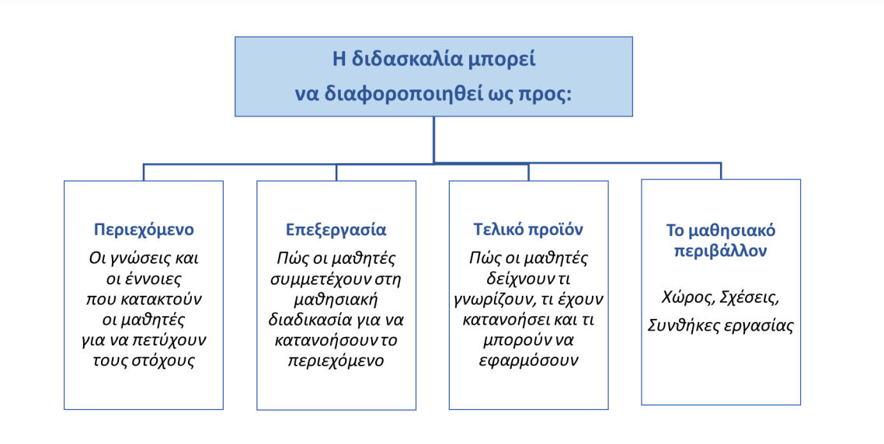
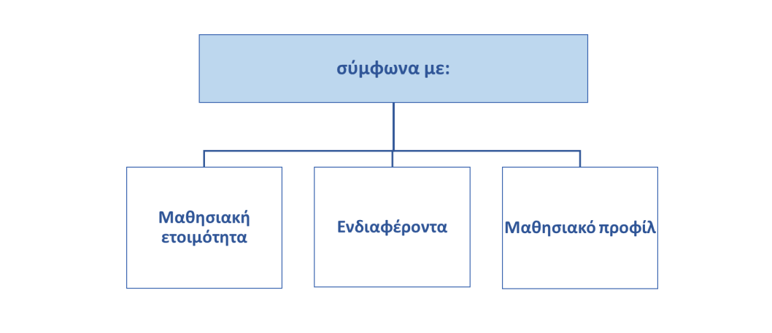
Διαφοροποιημένη παιδαγωγική

Slide 13
Κοινωνικές Ιστορίες
Καλές πρακτικές Ειδικής Αγωγής και Εκπαίδευσης
https://prosvasimo.iep.edu.gr/el/koinwnikes-istories

Slide 14
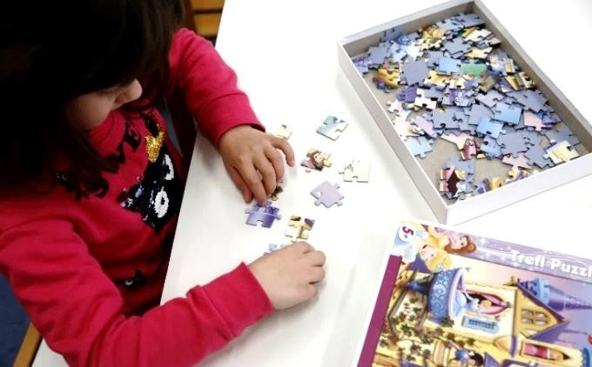
Τι είναι οι
Κοινωνικές Ιστορίες
Μια σύντομη ιστορία (μικρό κείμενο), με συγκεκριμένη μορφή, χαρακτηριστικά και ιδιαίτερο τρόπο γραφής.
Χρησιμοποιεί κυρίως:
Φωτογραφίες
Σκίτσα
Εικόνες

Slide 15
Στόχοι που τίθενται από τις
Κοινωνικές Ιστορίες
η βαθύτερη κατανόηση μιας κοινωνικής κατάστασης,
η διδασκαλία κατάλληλων κοινωνικών και
επικοινωνιακών δεξιοτήτων, στάσεων, αξιών και συμπεριφορών,
η διαχείριση και επίλυση προβλημάτων και δυσκολιών,
η τήρηση κανόνων,
η εκμάθηση δεξιοτήτων αυτόνομης διαβίωσης,
η κατανόηση της συμπεριφοράς των άλλων,
η ενσυναίσθηση.

Slide 16
Γ. Πολυεπίπεδη Συνεργασία
Στο πλαίσιο μιας ολιστικής προσέγγισης για την αντιμετώπιση της ενδοσχολικής βίας και του εκφοβισμού, η συνεργασία μεταξύ σχολείου, οικογένειας, κοινότητας και ενδιαφερόμενων φορέων αποτελεί θεμέλιο πυλώνα.
Ο πολυεπίπεδος συντονισμός και η αποτελεσματική ανταλλαγή πληροφοριών μεταξύ των φορέων αυτών αποτελούν καίρια παράμετρο για την ολιστική αντιμετώπιση της ενδοσχολικής βίας.
(Mink, 2014; Κατσαντώνης et al., 2021; Λαμπρινού και συν., 2018)
Πρωτόκολλο ΥΠΑΙΘΑ για τη Διαχείριση της Ε.ΒΙ.Ε. Αντωνίου Α.-Σ., Ασημόπουλος Χ., Γιαννοπούλου Ι., Γιαννούλης Γ., Κατσαρός Ι., Πάλλη Θ. & Παπαστυλιανού Α. (2024). Πρωτόκολλο Διαχείρισης Ενδοσχολικής Βίας και Εκφοβισμού (Ε.ΒΙ.Ε.). (Επιμ. Μαρούδας Η., Νικολόπουλος Β. & Ρέντζη Α.). Υ.ΠΑΙ.Θ.Α.: Ψηφιακή εφαρμογή https://stop-bullying.gov.gr Πρόσβαση: 14.06.2024)

Slide 17
Δ. Διασύνδεση με φορείς και Υπηρεσίες
Δίκτυα Υποστήριξης και Υπηρεσίες
Η συνεργασία αυτή επιτρέπει τη δημιουργία δικτύων υποστήριξης με εξειδικευμένους φορείς ψυχικής υγείας και κοινωνικές υπηρεσίες .
Η πρόσβαση σε υποστηρικτικά δίκτυα και υπηρεσίες αποτελεί ζωτικής σημασίας παράγοντα για την παροχή βοήθειας. Τα τοπικά, εθνικά και ευρωπαϊκά δίκτυα προσφέρουν ένα ευρύ φάσμα υπηρεσιών που στοχεύουν στην υποστήριξη.
01
Τοπικές Κοινότητες Στήριξης και Δίκτυα
02
Εθνικά Δίκτυα και Πλατφόρμες Υποστήριξης
03
Ευρωπαϊκά Δίκτυα

Slide 18
Επομένως για να είναι πραγματικά ολιστική η προσέγγιση.
Η οικοσυστημική λαμβάνει υπόψη τα διαφορετικά συστήματα/υποσυστήματα που αλληλοσυνδέονται και προτείνει ανάπτυξη δράσεων σε 3 επίπεδα:
Σχολείο
Οικογένεια
Κοινότητα
ως υποσυστήματα μιας κοινωνίας μέσω μιας εποικοδομητικής συνεργασίας.
Πρωτόκολλο Πρόληψης, Ενδοσχολικής Βίας και Εκφοβισμού (Ε.ΒΙ.Ε.)-ΥΠΑΙΘΑ
Αντωνίου Α.-Σ., Ασημόπουλος Χ., Γιαννοπούλου Ι., Γιαννούλης Γ., Κατσαρός Ι., Πάλλη Θ. & Παπαστυλιανού Α. (2024). Πρωτόκολλο Πρόληψης Ενδοσχολικής Βίας και Εκφοβισμού (Ε.ΒΙ.Ε.). (Επιμ. Μαρούδας Η., Νικολόπουλος Β. & Ρέντζη Α.). Υ.ΠΑΙ.Θ.Α.: Ψηφιακή εφαρμογή https://stop-bullying.gov.gr Πρόσβαση: 14.06.2024

Slide 19
Κοινότητα
Οικογένεια
Σχολείο
Σχολείο: αφορά στην ηγεσία, στους/τις εκπαιδευτικούς, Ειδικό Βοηθητικό Προσωπικό-Ειδικό Εκπαιδευτικό Προσωπικό, παιδιά, τάξη/εις, περιβάλλον και σχέσεις
Οικογένεια: γονείς, κηδεμόνες, σύλλογος γονέων και κηδεμόνων
Κοινότητα: τοπική κοινωνία, υπηρεσίες και φορείς Δήμων, αρμόδιοι εμπλεκόμενοι φορείς, υποστηρικτικά δίκτυα, νομικό πλαίσιο κ.λπ.
(Αρτινοπούλου, Μπαμπάλης, Τσώλη & Νικολόπουλος, 2023; Olweus, 1993; Bronfenbrenner & Morris, 2006; Bronfenbrenner, 1989).

Slide 20
Πρακτικές προσέγγισης της Ε.ΒΙ.Ε. υπό το πρίσμα της ολιστικής οπτικής
THE BOOK OF
(Πρωτόκολλο Πρόληψης Ενδοσχολικής Βίας και Εκφοβισμού (Ε.ΒΙ.Ε.)-ΥΠΑΙΘΑ
Αντωνίου Α.-Σ., Ασημόπουλος Χ., Γιαννοπούλου Ι., Γιαννούλης Γ., Κατσαρός Ι., Πάλλη Θ. & Παπαστυλιανού Α. (2024). Πρωτόκολλο Πρόληψης Ενδοσχολικής Βίας και Εκφοβισμού (Ε.ΒΙ.Ε.). (Επιμ. Μαρούδας Η., Νικολόπουλος Β. & Ρέντζη Α.). Υ.ΠΑΙ.Θ.Α.: Ψηφιακή εφαρμογή https://stop-bullying.gov.gr Πρόσβαση: 14.06.2024)
Σύμφωνα με πρόσφατες έρευνες, η ανάγκη για εκπαιδευτικά προγράμματα ευαισθητοποίησης και ενδυνάμωσης στο πλαίσιο της αντιμετώπισης της ενδοσχολικής βίας και του εκφοβισμού αναδεικνύεται ως απαραίτητη.
Τα προγράμματα αυτά στοχεύουν στη δημιουργία αξιών σεβασμού και αλληλεγγύης, ενθαρρύνοντας την αποδοχή της διαφορετικότητας και την ενεργή συμμετοχή των μαθητών/-τριών στη σχολική κοινότητα.
1. Πρόληψη της Ε.ΒΙ.Ε.
2. Ανίχνευση και παρέμβαση σε πρώιμο στάδιο
3. Αντιμετώπιση της Ε.ΒΙ.Ε.

Slide 21
1. Πρόληψη της Ε.ΒΙ.Ε.
Εκπαιδευτικά προγράμματα ευαισθητοποίησης και ενδυνάμωσης
Βασικό σημείο αποτελεί η ανάγκη να ενθαρρυνθεί η ενεργή συμμετοχή των μαθητών/-τριών σε προγράμματα ευαισθητοποίησης και αυτοαποτελεσματικότητας, συμβάλλοντας έτσι στην πρόληψη της βίας και του εκφοβισμού στο σχολικό περιβάλλον.
Η προώθηση αξιών σεβασμού, αλληλεγγύης και αποδοχής της διαφορετικότητας, αποτελούν θεμέλιο πυλώνα για την ουσιαστική αντιμετώπιση των προβλημάτων συμπεριφοράς στο σχολείο, ενισχύοντας το κλίμα συνεργασίας και εμπιστοσύνης μεταξύ των μαθητών/-τριών και του εκπαιδευτικού προσωπικού
(Κατσαντώνης et al., 2021)

Slide 22
Μέσω
της ενίσχυσης των δεξιοτήτων επικοινωνίας
ανάλυσης των συγκρούσεων
ικανότητας διαχείρισης των συναισθημάτων
επιτυγχάνεται μια πιο βιώσιμη και υγιής προσέγγιση στον αγώνα ενάντια στην ενδοσχολική βία και τον εκφοβισμό (Βρύζας, 2022; Ζερέ, 2022).
Σημαντικό ρόλο παίζουν
η ενδυνάμωση του ρόλου του σχολείου στην αναγνώριση, πρόληψη και αντιμετώπιση της βίας, μέσω κατάλληλης εκπαίδευσης,
σε συνδυασμό με τη δημιουργία συστημάτων αναφοράς περιστατικών
και τη συνεργασία με εξειδικευμένους επιστήμονες.

Slide 23
2. Ανίχνευση και παρέμβαση σε πρώιμο στάδιο
Η έγκαιρη αναγνώριση των ενδείξεων του εκφοβισμού αναδεικνύεται ως κρίσιμης σημασίας παράγοντας στην πρόληψη και αντιμετώπιση της ενδοσχολικής βίας.
Η εφαρμογή αποτελεσματικών πρωτοκόλλων παρέμβασης,
όπως η επιμόρφωση των εκπαιδευτικών ως προς την αναγνώριση και αντιμετώπιση περιστατικών βίας (Mink, 2014),
σε συνδυασμό με τη συστηματική καταγραφή τους,
συμβάλλουν στη δημιουργία ενός ασφαλέστερου σχολικού περιβάλλοντος.

Slide 24
Σύμφωνα με όσα συζητήθηκαν, υιοθετώντας μια ολιστική-συστημική πολιτική,
ποιες ενέργειες θεωρείτε ότι θα μειώσουν τα περιστατικά Ε.ΒΙ.Ε.;

Slide 25
3. Αντιμετώπιση της
Ε.ΒΙ.Ε.
Με ποιους τρόπους αντιμετωπίζεται;
Χάραξη πολιτικής
Εμπλοκή των μαθητών/-τριών
01
Συμμετοχή των εμπλεκόμενων φορέων
Διαμόρφωση πολιτικών εστιάζοντας στις ξεχωριστές ανάγκες κάθε σχολικής μονάδας.
Οι πολιτικές ορίζουν με σαφήνεια τον εκφοβισμό, περιγράφουν τις συνέπειες και παρέχουν καθοδήγηση σχετικά με την πρόληψη, την παρέμβαση και τις υπηρεσίες υποστήριξης.
03
Ενεργή συμμετοχή στην ανάπτυξη και εφαρμογή των πολιτικών κατά του εκφοβισμού.
Γίνονται μέρος της λύσης και αναλαμβάνουν την ευθύνη της σχολικής κοινότητας.
Πρωτοβουλίες - Προγράμματα καθοδήγησης των συνομηλίκων.
Συνεχής επιμόρφωση και εκπαίδευση
Συμβουλευτική και συναισθηματική υποστήριξη
02
04
Οι εκπαιδευτικοί: Εφοδιάζονται με γνώσεις και δεξιότητες για να αναγνωρίζουν, να ανταποκρίνονται και να αντιμετωπίζουν περιστατικά εκφοβισμού - Κατανόηση της δυναμικής του εκφοβισμού, εφαρμογή τεκμηριωμένων στρατηγικών και προώθηση θετικού σχολικού κλίματος.
Σύμβουλοι Εκπαίδευσης και επιστήμονες ψυχικής υγείας βοηθηθούν ώστε οι μαθητές/-τριες που έχουν υποστεί βία, να επεξεργαστούν τις εμπειρίες τους και να αναπτύξουν υγιείς μηχανισμούς αντιμετώπισης.

Slide 26
Επίπεδα δράσης και καλές πρακτικές για την πραγματοποίηση μιας ολιστικής/οικοσυστημικής προσέγγισης
Λαμβάνοντας υπόψη τη θεωρητική πλαισίωση της αντιμετώπισης της Ε.ΒΙ.Ε. με βάση το οικοσυστημικό μοντέλο είναι αναγκαίο να υλοποιούνται δράσεις συστηματικές σε όλα τα επίπεδα: σχολείο με όλες τις επιμέρους διαστάσεις-οικογένεια-κοινότητα συμπεριλαμβανομένου και του νομικού πλαισίου.
Ενίσχυση του ρόλου του σχολείου
Ενεργή συμμετοχή της οικογένειας
Συνεργασία με την τοπική κοινότητα
Ενίσχυση νομικού πλαισίου
Πρωτόκολλο ΥΠΑΙΘΑ για τη Διαχείριση της Ε.ΒΙ.Ε.: Αντωνίου Α.-Σ., Ασημόπουλος Χ., Γιαννοπούλου Ι., Γιαννούλης Γ., Κατσαρός Ι., Πάλλη Θ. & Παπαστυλιανού Α. (2024). Πρωτόκολλο Διαχείρισης Ενδοσχολικής Βίας και Εκφοβισμού (Ε.ΒΙ.Ε.). (Επιμ. Μαρούδας Η., Νικολόπουλος Β. & Ρέντζη Α.). Υ.ΠΑΙ.Θ.Α.: Ψηφιακή εφαρμογή https://stop-bullying.gov.gr Πρόσβαση: 14.06.2024
Πρωτόκολλο Πρόληψης Ενδοσχολικής Βίας και Εκφοβισμού (Ε.ΒΙ.Ε.)-ΥΠΑΙΘΑ: Αντωνίου Α.-Σ., Ασημόπουλος Χ., Γιαννοπούλου Ι., Γιαννούλης Γ., Κατσαρός Ι., Πάλλη Θ. & Παπαστυλιανού Α. (2024). Πρωτόκολλο Πρόληψης Ενδοσχολικής Βίας και Εκφοβισμού (Ε.ΒΙ.Ε.). (Επιμ. Μαρούδας Η., Νικολόπουλος Β. & Ρέντζη Α.). Υ.ΠΑΙ.Θ.Α.: Ψηφιακή εφαρμογή https://stop-bullying.gov.gr Πρόσβαση: 14.06.2024

Slide 27
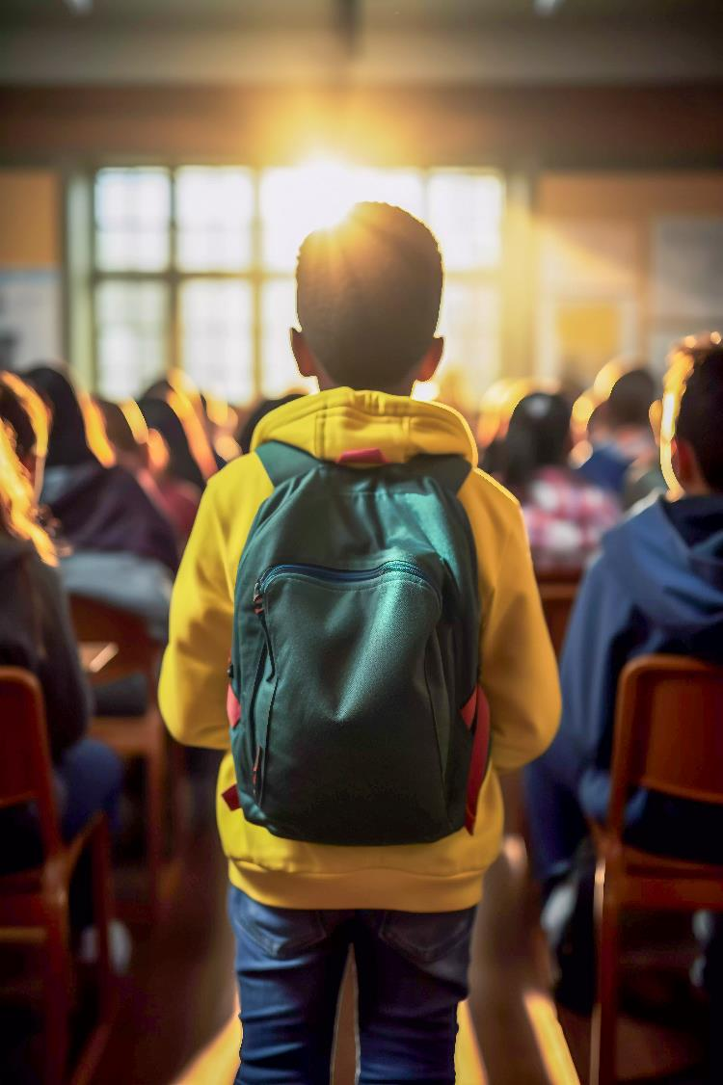
Ενίσχυση του ρόλου του σχολείου
Η ενίσχυση του ρόλου των σχολείων αναδεικνύεται κρίσιμη και μπορεί να πραγματοποιηθεί μέσω των κάτωθι ενδεικτικών πρακτικών:
Υιοθέτηση προγραμμάτων ευαισθητοποίησης και εκπαίδευσης, με στόχο την ενίσχυση των δεξιοτήτων επικοινωνίας και αντιμετώπισης συγκρούσεων.
Ενδυνάμωση των εκπαιδευτικών ώστε να αναγνωρίζουν και να αντιμετωπίζουν έγκαιρα τα περιστατικά βίας και εκφοβισμού.
Ανάπτυξη και υλοποίηση προγραμμάτων πρόληψης και παρέμβασης αποτελεί κομβικό στοιχείο της ολιστικής προσέγγισης.
Συνεργασία με κοινωνικούς λειτουργούς και ψυχολόγους, μπορεί να στηρίξει τη δημιουργία ενός ασφαλούς και υποστηρικτικού περιβάλλοντος στο σχολείο.
Στο πλαίσιο του ελληνικού σχολείου προτείνεται η αξιοποίηση των Εργαστηρίων δεξιοτήτων και των σχολικών δραστηριοτήτων για την υλοποίηση δράσεων κατά του σχολικού εκφοβισμού και της βίας.
Αξιολόγηση των παρεμβάσεων από τους/τις εκπαιδευτικούς – καθοριστικός ο ρόλος του διευθυντή του σχολείου στις παρεμβάσεις αυτές (Γαλανάκη, 2010)

Slide 28
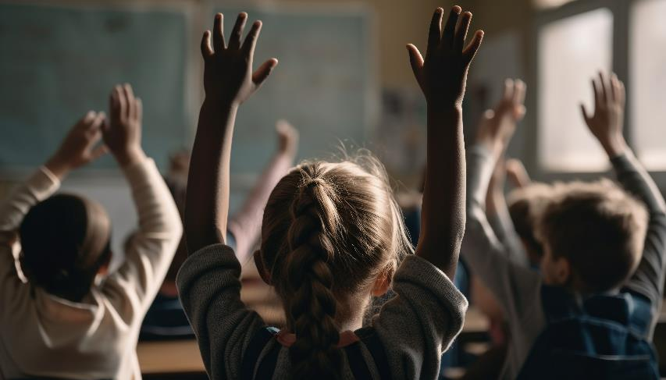
Ενίσχυση του ρόλου του σχολείου
Σε επίπεδο τάξης: Διαμορφώνονται κανόνες. Οι εκπαιδευτικοί επιχειρούν τη βελτίωση του κοινωνικο-συναισθηματικού κλίματος της τάξης και οι συμμαθητές/-τριες συζητούν σχετικά με τις ενέργειες που θα μπορούσαν να είχαν κάνει, για να αποφευχθεί ο εκφοβισμός και να εξασφαλιστεί ένα ασφαλές περιβάλλον για όλους/-ες.
Σε επίπεδο ομάδας των συνομηλίκων: Οι μαθητές/-τριες εκπαιδεύονται κατάλληλα, για την ανάπτυξη δεξιοτήτων ενεργής ακρόασης, ώστε να υποστηρίζουν τα θύματα και να αποδοκιμάζουν τον εκφοβισμό. Οι εκπαιδευτικοί μπορούν να αναθέτουν σε κάποιον/α μαθητή/-τρια να γίνει φίλος/η με ένα θύμα, λειτουργώντας ως «ασπίδα προστασίας» κατά του εκφοβισμού. Επιπροσθέτως, ορισμένοι/ες μαθητές/-τριες, εκπαιδεύονται να λειτουργούν ως «διαμεσολαβητές» στις συγκρούσεις και ενθαρρύνονται να αναφέρουν τον εκφοβισμό στους/τις εκπαιδευτικούς (Γαλανάκη, 2010).
Σε επίπεδο ατόμου: Υλοποιούνται παρεμβάσεις προς τα άτομα που έχουν υποστεί και έχουν ασκήσει Ε.ΒΙ.Ε. Για όσους/ες έχουν ασκήσει, παρέχεται η δυνατότητα συζήτησης και εκπαίδευσης στην ενσυναίσθηση, στον έλεγχο του θυμού και στον αυτοέλεγχο καθώς και παρεμβάσεις όπως η «αποενοχοποιητική προσέγγιση», κ.λπ.. Αναλόγως υλοποιούνται και παρεμβάσεις για όσους/ες έχουν υποστεί Ε.ΒΙ.Ε., με έμφαση στη διεκδικητική συμπεριφορά και στην επίλυση συγκρούσεων (Γαλανάκη, 2010).

Slide 29
2. Ενεργή Συμμετοχή της οικογένειας
THE BOOK OF
Η ενεργή συμμετοχή της οικογένειας αποτελεί κύριο στοιχείο για την ολιστική προσέγγιση του προβλήματος της σχολικής βίας και του εκφοβισμού (Downes et al., 2017). Η ενημέρωση και ευαισθητοποίηση των γονέων σχετικά με τη βία και τον εκφοβισμό στο σχολείο αποτελεί κρίσιμο βήμα ως προς την πρόληψη και την αντιμετώπιση του φαινομένου.
Μέλημα της οικογένειας -σε συνεργασία με το σχολείο- είναι η καλλιέργεια μιας κουλτούρας που θα προλαμβάνει τέτοια περιστατικά βίας, ενισχύοντας την ενσυναίσθηση και την κοινωνική νοημοσύνη των μαθητών/-τριών και προάγοντας μια αίσθηση ασφάλειας και εμπιστοσύνης.

Slide 30
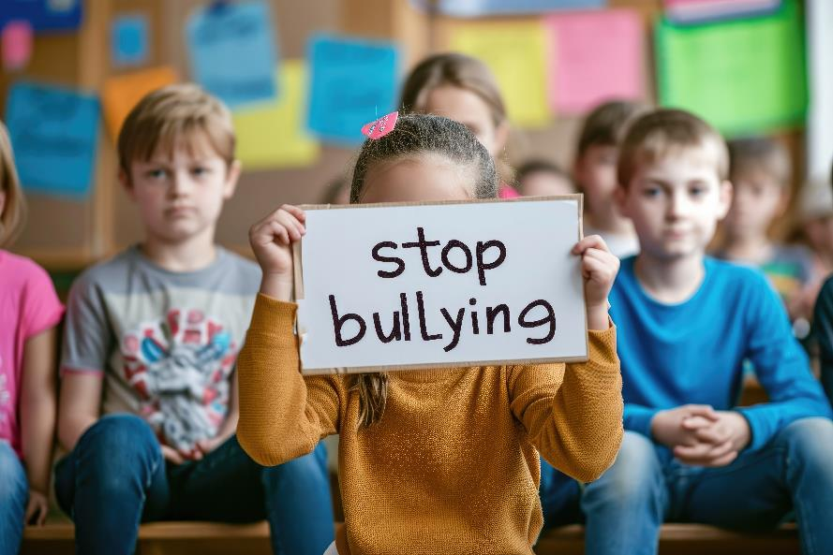
2. Ενεργή Συμμετοχή της οικογένειας
Oι γονείς του παιδιού που εκφοβίζεται είναι σημαντικό να συνεργάζονται στενά με το σχολείο:
για να ενημερωθούν σχετικά με τη σοβαρότητα του περιστατικού και τους τρόπους αντιμετώπισής του
να παράσχουν στο παιδί τους υποστήριξη και ασφάλεια, χωρίς κριτική
να είναι καλοί ακροατές στο παιδί τους, να ακούσουν προσεκτικά τί έχει να τους πει το παιδί τους
να παρακολουθούν στενά την κατάσταση και τη συμπεριφορά του παιδιού τους σχετικά με τα σωματικά συμπτώματα και αν αυτά είναι ανησυχητικά θα πρέπει να επισκεφτούν έναν ειδικό ψυχικής υγεία.
Οι γονείς του παιδιού που εκφοβίζει πρέπει:
να συνεργάζονται με το σχολείο για την αντιμετώπιση του προβλήματος του παιδιού τους σχετικά με τη βία
Να συμβάλλουν στην εφαρμογή των μέτρων που θα συναποφασιστούν με το σχολείο.

Slide 31
3. Συνεργασία με την Τοπική Κοινότητα
Η συνεργασία αυτή επιτρέπει τη δημιουργία δικτύων υποστήριξης με εξειδικευμένους φορείς ψυχικής υγείας και κοινωνικές υπηρεσίες, ενισχύοντας τις προσπάθειες για πρόληψη και αντιμετώπιση της βίας στο σχολικό περιβάλλον.
Η ανάπτυξη προγραμμάτων ευαισθητοποίησης στην τοπική κοινότητα είναι ουσιαστική για την ενημέρωση των πολιτών με διάφορες εκδηλώσεις και εκπαίδευση των γονέων, ενισχύοντας την υποστήριξη των παιδιών τους.
Αξιοποιούνται και τα τοπικά και ευρύτερα μέσα μαζικής ενημέρωσης, όταν κρίνεται αναγκαίο (Campo et al., 2014; Γαλανάκη, 2010).

Slide 32
4. Ενίσχυση νομικού πλαισίου
Η ενίσχυση του νομικού πλαισίου αποτελεί σημαντικό βήμα για την αντιμετώπιση της ενδοσχολικής βίας και του εκφοβισμού στα σχολεία.
Η διασφάλιση εύκολης και άμεσης πρόσβασης σε μηχανισμούς καταγγελίας και υποστήριξης είναι ζωτικής σημασίας για την πρόληψη και αντιμετώπιση της βίας στο εκπαιδευτικό περιβάλλον.
Ψηφιακή πλατφόρμα ανώνυμων καταγγελιών
Επιμόρφωση εκπαιδευτικών και συμβουλευτική καθοδήγηση-Προγράμματα επιμόρφωσης για εκπαιδευτικούς, γονείς και μαθητές/-τριες, καθώς και συμβουλευτική καθοδήγηση για την αναγνώριση περιστατικών ενδοσχολικής βίας και εκφοβισμού.
Επιστημονικές έρευνες και συνεργασία με φορείς: Συνεργασία με το Ινστιτούτο Εκπαιδευτικής Πολιτικής (Ι.Ε.Π.), το Ινστιτούτο Τεχνολογίας Υπολογιστών και Εκδόσεων (Ι.Τ.Υ.Ε.) “Διόφαντος”, πανεπιστημιακούς και κρατικούς φορείς για την ανάπτυξη προγραμμάτων και την εκπόνηση επιστημονικών ερευνών.
Στην Ελλάδα, το νέο νομοσχέδιο 5029/2023 έχει θεσπίσει ένα ενιαίο και σύγχρονο πλαίσιο μέτρων για την πρόληψη και αντιμετώπιση της ενδοσχολικής βίας και του εκφοβισμού
https://stop-bullying.gov.gr/

Slide 33
Μελέτες περίπτωσης

Slide 34
Μελέτη Περίπτωσης: Απομόνωση και Σχολικός Εκφοβισμός στο Δημοτικό
Η κα. Ελένη, έμπειρη δασκάλα με 15ετή θητεία, αναλαμβάνει τη διδασκαλία μιας τάξης ΣΤ' Δημοτικού σε ένα σχολείο στην Αθήνα. Η τάξη φημίζεται για το ζεστό και φιλικό κλίμα της, ωστόσο, η κα. Ελένη σύντομα παρατηρεί την απομόνωση ενός μαθητή, του Αλέξανδρου (12 ετών). Ο Αλέξανδρος, ήσυχος και εσωστρεφής, δυσκολεύεται να ενταχθεί στην ομάδα και συχνά γίνεται στόχος πειραγμάτων από μια μικρή ομάδα συμμαθητών του.
Προσδιορισμός του Προβλήματος
Ο Αλέξανδρος, αν και άριστος μαθητής, δυσκολεύεται κοινωνικά. Φαίνεται να νιώθει άβολα σε ομαδικές δραστηριότητες και προτιμά να μένει μόνος του. Η απομόνωσή του εντείνεται από ένα μικρό γκρουπ συμμαθητών του, οι οποίοι τον κοροϊδεύουν για την εμφάνιση, τα ενδιαφέροντά του και την ήσυχη του φύση. Ο Αλέξανδρος δεν αναφέρει κανένα από πειράγματα, ούτε σε δασκάλους ούτε στους γονείς του.
Πλαίσιο/Ιστορικό
Η κα. Ελένη, έχοντας παρατηρήσει την άβολη συμπεριφορά των συμμαθητών του Αλέξανδρου, μαθαίνει από τον κοινωνικό λειτουργό ότι ο Αλέξανδρος ζει με την άρρωστη μητέρα του και τον πατέρα του που εργάζεται ασταμάτητα. Η οικογενειακή κατάσταση του Αλέξανδρου φέρνει άγχος και μοναξιά, επηρεάζοντας αρνητικά την αυτοπεποίθησή του και την κοινωνική του αλληλεπίδραση.

Slide 35
Μελέτη Περίπτωσης: Δευτεροβάθμια Εκπαίδευση
Ο Μάριος, ένας μαθητής της Α’ Λυκείου (15 ετών), έχει υιοθετήσει ένα επιθετικό προφίλ και έχει δημιουργήσει πολλά προβλήματα στο σχολείο. Παρά τις επανειλημμένες τιμωρίες με ημερήσιες αποβολές, αποκλεισμούς από σχολικές εκδρομές και σχολική εργασία στη βιβλιοθήκη, η συμπεριφορά του δεν έχει βελτιωθεί. Πρόσφατα επιτέθηκε σε έναν νεότερο μαθητή της Α’ τάξης Γυμνασίου, τον Χρήστο (12 ετών), τραβώντας την προσοχή της σχολικής κοινότητας. Ο Χρήστος γεννήθηκε στη Συρία και ήρθε στην Ελλάδα με την οικογένειά του πριν από οκτώ χρόνια. Μιλάει άπταιστα ελληνικά και δεν ξεχωρίζει από τους συμμαθητές του.
Πριν από λίγες εβδομάδες, κατά τη διάρκεια ενός διαλείμματος, ο Μάριος και μερικοί φίλοι του άρχισαν να πειράζουν και να σπρώχνουν χωρίς αιτία τον Χρήστο και άλλους μαθητές. Αυτοί διαμαρτυρήθηκαν, και όταν ο Χρήστος παραπονέθηκε, τον άρπαξε και προσπάθησε να τον σπρώξει μέσα στο κάδο των σκουπιδιών. Τα παιδιά που παρακολουθούσαν τη σκηνή τον τράβηξαν από τα χέρια του Μάριου, και ο Χρήστος, αναστατωμένος, άρχισε να τον βρίζει. Αυτό προκάλεσε τον Μάριο να του δώσει ένα δυνατό χαστούκι κοντά στο μάτι. Με το χτύπημα του κουδουνιού, επέστρεψαν στις τάξεις τους. Ο Μάριος έφυγε γελώντας, ενώ ο Χρήστος, σοκαρισμένος και κατακόκκινος, άρχισε να κλαίει. Οι φίλοι του προσπάθησαν να τον ηρεμήσουν, και κανένας δεν έδειχνε να θέλει να ασχοληθεί άλλο με το περιστατικό.
Το κουδούνι είχε χτυπήσει και μία καθηγήτρια μπήκε στην τάξη του Χρήστου για μάθημα. Είδε τον Χρήστο να κλαίει και παρατήρησε το κόκκινο μάγουλό του κι ένα σημάδι στο μάτι. Τον ρώτησε τι είχε συμβεί και τα παιδιά ανέφεραν εν συντομία το συμβάν, αλλά θέλησαν να καλύψουν τον Μάριο και να μη δώσουν έκταση στο γεγονός.

Slide 36
https://www.youtube.com/watch?v=qtUdWJZ__ms&ab_channel=CouncilofEurope

Slide 37
Ευχαριστούμε
για την προσοχή σας

Slide 38
Βιβλιογραφικές Αναφορές
Ξενόγλωσση Βιβλιογραφία
AL-Kahtani, M.A. (2015). The Individual Education Plan (IEP) Process for Students with Intellectual Disabilities in Saudi Arabia: Challenges and Solutions (Dissertation). Ανακτήθηκε στις 12/12/2018 από http://fac.ksu.edu.sa/sites/default/files/mohammed_phd_document.pdf.
Bronfenbrenner, U. (1974). Developmental research, public policy, and the ecology of childhood. Child Development, 45, 1–5
Bronfenbrenner, U. (1979). The ecology of human development: Experiments by nature and design. Cambridge, MA: Harvard University Press.
Bronfenbrenner, U. (1981). Sosialisaatiotutkimus. Espoo: Weilin+Göös. (Studies on socialization )
Bronfenbrenner, U. (1989). Ecological systems theory. Annals of Child Development. Vol. 6, 187-249.
Bronfenbrenner, U. (1994). Ecological models of human development. In T. Husen & T. N. Postlethwaite (Eds.), International encyclopedia of education (2nd ed., Vol. 3, pp. 1643–1647). Oxford, England: Pergamon Press/Elsevier Science.
Bronfenbrenner, U. (2002). Ekologisten järjestelmien teoria. [Ecological systems theory] In R. Vasta (ed.) Kuusi teoriaa lapsen kehityksestä. 2nd edition. Finland: Oy UNIpress Ab, 221-288. Finnish translation: Anne Toppi. [Six Theories of Child Development: Revised Formulations and Current Issues. London: Jessica Kingsley Publishers, London].
Bronfenbrenner U, Morris PA (2006). The bioecological model of human development. Handbook of Child Psychology, Vol. 1: Theoretical Models of Human Development RM Lerner, W Damon 793–828 Hoboken, NJ: Wiley. , 6th ed.
Bronfenbrenner, U. (2005). Making human beings human. Thousand Oaks, CA: Sage.
Brown, J.; Handal, B.; McKenna, L.; Lynch, S. (2021). Bullying prevention and mediation: the role of Values Education, eJournal of Catholic Education in Australasia: Vol. 4 : Iss. 1 , Article 4. Available at: https://researchonline.nd.edu.au/ecea/vol4/iss1/4
Campo, M.G., Kaspiew, R., Moore, S., & Tayton, S.L. (2014). Children affected by domestic and family violence: a review of domestic and family violence prevention, early intervention and response services. Australian Institute of Family Studies. ANALYSIS & POLICY OBSERVATORY
Chandrasekaram. V. (2022). Respectful Conduct in Public School Community in Sri Lanka: Exploring the Policy and Program Framework. International Journal of Governance and Public Policy Analysis (IJGPPA) -Vol. 3 No. 01. DOI: https://doi.org/10.31357/ijgppa.v3i01.5572
Christensen, J. (2016). A critical reflection of Bronfenbrenner´s development ecology model. problems of education in the 21st. century, Volume 69, ISSN 1822-7864
Cismaru, M. & Cismaru, R. (2018). Protecting University Students From Bullying And Harassment: A Review Of The Initiatives At Canadian Universities. Contemporary Issues in Education Research (CIER). 11. 145-152. 10.19030/cier.v11i4.10208.
Clarkson, S., Bowes, L., Coulman, E. et al. (2022). The UK stand together trial: protocol for a multicentre cluster randomised controlled trial to evaluate the effectiveness and cost-effectiveness of KiVa to reduce bullying in primary schools. BMC Public Health 22, 608. https://doi.org/10.1186/s12889-022-12642-x
Cole, S. (2014). Implementing Legal Strategies for Creating Safe and Supportive School Environments, Journal of Applied Research on Children: Informing Policy for Children at Risk: Vol. 5: Iss. 2, Article 18. Available at: http://digitalcommons.library.tmc.edu/childrenatrisk/vol5/iss2/18

Slide 39
Βιβλιογραφικές Αναφορές
Ξενόγλωσση Βιβλιογραφία
Curtin, Jr., J.R. (2016). An exploratory study of existing state anti-bullying statutes." (2016). Electronic Theses and Dissertations. Paper 2459. https://doi.org/10.18297/etd/2459
Dary, T. & Pickeral, T. (ed) (2013). School Climate: Practices for Implementation and Sustainability. A School Climate Practice Brief, Number 1, New York, NY: National School Climate Center.
De Groot, R. H. M., Lander, N., Golsteijn, R., Hartman, E., eds. (2022). Physical Activity Behavior, Cognition and Psychological Well-being in Educational Settings. Lausanne: Frontiers Media SA. doi: 10.3389/978-2-83250-685-1
Dooley, D. J. (2016). Perceptions of a Prescribed Intervention. Seton Hall University Dissertations and Theses (ETDs). 2241. https://scholarship.shu.edu/dissertations/2241
Douma, K. (2014). Anti-Bullying Bill of Rights Act (ABBRA) in New Jersey: a case study of the implementation of regulatory policy" (2014). Theses and Dissertations. 255. https://rdw.rowan.edu/etd/255
Esliger, J. R. (2017). Creating a safe, caring and inclusive school environment through a code of conduct that is educative, preventative and restorative in practice and response. The Organizational Improvement Plan at Western University, 19. Retrieved from https://ir.lib.uwo.ca/oip/19
Elrofaie, A.M. (2016).Examining internalizing symptoms in child and youth victims of emotional abuse and bullying: The mediating effects of individual and family strength factors in clinical samples" (2016). Electronic Thesis and Dissertation Repository. 3681. https://ir.lib.uwo.ca/etd/3681
European Commission, Directorate-General for Education, Youth, Sport and Culture, Flecha, R., Puigvert, L., Racionero-Plaza, S. (2023). Achieving student well-being for all – Educational contexts free of violence – Analytical report, Publications Office of the European Union. https://data.europa.eu/doi/10.2766/463854
European Commission, Directorate-General for Education, Youth, Sport and Culture, Downes, P., Nairz-Wirth, E., Rusinaitė, V. (2017). Structural indicators for inclusive systems in and around schools : analytical report, Publications Office of the European Union. https://data.europa.eu/doi/10.2766/200506
Hui E., Tsang S., Law B. (2011). Combating School Bullying through Developmental Guidance for Positive Youth Development and Promoting Harmonious School Culture", The Scientific World Journal, vol. 11, Article ID 705824, 12 pages, 2011. https://doi.org/10.1100/2011/705824
Tzotzou, M., Poulou, M., Karalis, Th. & Ifanti, A. (2021). Reflecting upon the Greek state-school teacher's changing role in the 21st century: an 'ecosystemic' approach. Preschool and Primary Education. 9. 126-155. 10.12681/ppej.25834.
Illing, J., Carter, M.M., Thompson, N., Crampton, P.E., Morrow, G.M., Howse, J.H., Cooke, A., & Burford, B.C. (2013). Evidence synthesis on the occurrence, causes, consequences, prevention and management of bullying and harassing behaviours to inform decision-making in the NHS.
Konishi, C., & Wong, T. K. Y. (2018). Relationships and School Success: From a Social-Emotional Learning Perspective. InTech. doi: 10.5772/intechopen.75012
Leach, F., Slade, E. and Dunne, M. (2013) Promising Practice in School-Related Gender-Based Violence (SRGBV) Prevention and Response Programming Globally. Report commissioned for Concern Worldwide. Dublin, Concern Worldwide.
Jackson, M. B., (2016). Addressing mental health needs on college campuses: utilizing recovery principles that encourage a holistic approach, self-responsibility, strengths-based practice, cultural sensitivity, and family support. Theses and Dissertations. 611. https://digitalcommons.pepperdine.edu/etd/611

Slide 40
Βιβλιογραφικές Αναφορές
Ξενόγλωσση Βιβλιογραφία
Lazetic, G., Kosevaliska, O., & Nanev, L. (2015). School Bullying-A Comparative Approach. Iustinianus Primus L. Rev., 6, 1.
Mali, A. (2019). Prevention of Violence and Bullying in the School. Cognitive Science – New Media – Education. 5. 95. 10.12775/CSNME.2018.014.
Medina, SP.; Lewis, C.; Goldman, R. (2019). Unmet Needs of Unaccompanied Minors from Central America: Perceptions of Professionals from Multiple Sectors," Journal of Applied Research on Children: Informing Policy for Children at Risk: Vol. 10: Iss. 1, Article 7. DOI: https://doi.org/10.58464/2155-5834.1368
Mink, M. C. (2014). Bullying Prevention : Combining Whole-School Approaches and Positive School Climate. Education Master's Theses. Paper 167.
Nóirín Hayes, Leah O'Toole, Ann Marie Halpenny, (2022). Introducing Bronfenbrenner. A Guide for Practitioners and Students in Early Years Education. London: Routledge. https://doi.org/10.4324/9781003247760, eBook ISBN: 9781003247760
Olweus, D. (2009). Εκφοβισμός και Βία στο Σχολείο.. Τι γνωρίζουμε και τι μπορούμε να κάνουμε. Αθήνα; ΕΨΥΠΕ
Olweus, D. (1993). Bullying at school: What we know and what we can do. New York: Blackwell.
Olweus, D. (1997). Bully/victim problems in school: Facts and intervention. European Journal of Psychology of Education, 12, 495–510.
Raptou, E. (2017). Literature and Bullying: Teenage and Children Novels on School Bullying Prevention. International journal of criminology and sociology 6: 183-191.
Rea, D. W., & Zinskie, C. D. (2017). Educating students in poverty: Building equity and capacity with a holistic framework and community school model. National Youth Advocacy and Resilience Journal, 2(2), 1-24. https://doi.org/10.20429/nyarj.2017.020201
Roeder, K. M. (2022). Examining Educators’ Perceived Impact of Trauma-Informed Training and Professional Development in the Classroom and Related Classroom Behavior Management Practices. All Theses, Dissertations, and Capstone Projects. 553. https://griffinshare.fontbonne.edu/all-etds/553
Shriberg, D. L.; Brooks, K.; Jenkins, K.; Immen, J.; Sutter, C.; Cronin, K. (2017). Using Student Voice to Respond to Middle School Bullying: A Student Leadership Approach. School Psychology Forum, 11, 1: 20-33. Retrieved from Loyola eCommons, Education: School of Education Faculty Publications and Other Works.
Steffgen, G., Recchia, S., & Viechtbauer, W. (2013). The link between school climate and violence in school. A meta-analytic review. Aggression and Violence Behavior, 18(2), 300-309
UNESCO. (2018). International technical guidance on sexuality education : An evidence-informed approach. https://doi.org/10.54675/UQRM6395
Useche SA, Valle E, Valle-Escolano R, Colomer-Pérez N. (2021). Psychometric properties, validity and insights of the School Bullying Questionnaire (CIE-A) in secondary schools of the Valencian Community (Spain). PLoS One. 2021 Nov 8;16(11):e0259392. doi: 10.1371/journal.pone.0259392. PMID: 34748600; PMCID: PMC8575267.

Slide 41
Βιβλιογραφικές Αναφορές
Ελληνική Βιβλιογραφία
Αντωνίου Α.-Σ., Ασημόπουλος Χ., Γιαννοπούλου Ι., Γιαννούλης Γ., Κατσαρός Ι., Πάλλη Θ. & Παπαστυλιανού Α. (2024). Πρωτόκολλο Ενδοσχολικής Βίας και Εκφοβισμού (Ε.ΒΙ.Ε.): Ορισμοί και εννοιολογικό υπόβαθρο. (Επιμ. Μαρούδας Η., Νικολόπουλος Β. & Ρέντζη Α.). Υ.ΠΑΙ.Θ.Α.: Ψηφιακή εφαρμογή https://stop-bullying.gov.gr Πρόσβαση: 14.06.2024
Αντωνίου Α.-Σ., Ασημόπουλος Χ., Γιαννοπούλου Ι., Γιαννούλης Γ., Κατσαρός Ι., Πάλλη Θ. & Παπαστυλιανού Α. (2024). Πρωτόκολλο Πρόληψης Ενδοσχολικής Βίας και Εκφοβισμού (Ε.ΒΙ.Ε.). (Επιμ. Μαρούδας Η., Νικολόπουλος Β. & Ρέντζη Α.). Υ.ΠΑΙ.Θ.Α.: Ψηφιακή εφαρμογή https://stop-bullying.gov.gr Πρόσβαση: 14.06.2024
Αντωνίου Α.-Σ., Ασημόπουλος Χ., Γιαννοπούλου Ι., Γιαννούλης Γ., Κατσαρός Ι., Πάλλη Θ. & Παπαστυλιανού Α. (2024). Πρωτόκολλο Διαχείρισης Ενδοσχολικής Βίας και Εκφοβισμού (Ε.ΒΙ.Ε.). (Επιμ. Μαρούδας Η., Νικολόπουλος Β. & Ρέντζη Α.). Υ.ΠΑΙ.Θ.Α.: Ψηφιακή εφαρμογή https://stop-bullying.gov.gr Πρόσβαση: 14.06.2024
Αρτινοπούλου, Β., Μπαμπάλης Θ., Τσώλη, Κ. & Νικολόπουλος, Β. (2023). Σχολικός εκφοβισμός. Θεωρία, έρευνα και πρακτικές. Αθήνα: Διάδραση
Βρύζας, E. (2022). Έρευνα για τη σχολική βία και εκφοβισμό σε Δημοτικά Σχολεία της Επαρχίας Νέστου Καβάλας, στο Πρακτικά 3ου Πανελλήνιου Συνέδριου Διδακτικής, των Επιστημών μέσω Σύγχρονων Τεχνολογιών, 8 – 10 Απριλίου 2022, σελ. 32-41.
Γαλανάκη, Ε. (2010α). Σχολικός εκφοβισμός: Πόσο αποτελεσματικές είναι οι παρεμβάσεις; Πρακτικά του Ελληνικού Ινστιτούτου Εφαρμοσμένης Παιδαγωγικής και Εκπαίδευσης (ΕΛΛ.Ι.Ε.Π.ΕΚ.), 5ο Πανελλήνιο Συνέδριο με θέμα «Μαθαίνω πώς να μαθαίνω», 7–9 Μαΐου 2010.
Γαλανάκη, Ε. (2010β). Βέλτιστες Πρακτικές για την Αντιμετώπιση του Σχολικού Εκφοβισμού: Τι Δείχνει η Σύγχρονη Έρευνα. Στον συλλογικό τόμο: Η Ειδική Αγωγή Αφετηρία Εξελίξεων στην Επιστήμη και στην Πράξη. Αθήνα: Γρηγόρης (43–57).
Γελαστοπούλου, Μ. , Καλογρίδη, Β., Παπαμιχαλοπούλου, Έ., Βγαγκές, Σ. & Τσαφταρίδης, Ν. (2020) «Οδηγός εκπαιδευτικού για την ευαισθητοποίηση σε θέματα αποδοχής της αναπηρίας και της διαφορετικότητας και την ανάπτυξη ενταξιακής κουλτούρας στο σχολείο». Αθήνα: ΙΤΥΕ-ΔΙΟΦΑΝΤΟΣ/IEP/ΥΠΑΙΘ. ISBN: 978-960-06-6239-9 Διαθέσιμο στο: http://prosvasimo.iep.edu.gr/docs/pdf/odhgos_paramythia_apodoxh_diaforetikothtas/Odigos_Apodoxi_Diaforetikotitas.pdf
Γελαστοπούλου, Μ. & Παπαμιχαλοπούλου, Ε. (2020). «Oδηγός εκπαιδευτικού για την ανάπτυξη κοινωνικών, συναισθηματικών δεξιοτήτων, δεξιοτήτων ζωής και αυτόνομης διαβίωσης για μαθητές με αναπηρία μέσω Κοινωνικών Ιστοριών». Αθήνα: ΙΤΥΕ-ΔΙΟΦΑΝΤΟΣ/IEP/ΥΠΑΙΘ. ISBN: 978-960-06-6252-8 Διαθέσιμο στο: http://prosvasimo.iep.edu.gr/docs/pdf/KI/ %CE%9F%CE%94%CE%97%CE%93%CE%9F%CE%A3%20%CE%95%CE%9A%CE%A0%CE%91%CE%99%CE%94%CE%95%CE%A5%CE%A4%CE%99%CE%9A%CE%9F%CE%A5%20%CE%9A%CE%99.pdf
Ζερέ, Ε. (2022). Ενδοοικογενειακή βία και Εκπαίδευση: Ο λόγος των Εκπαιδευτικών στην Πρωτοβάθμια Εκπαίδευση, στο Πρακτικά 3ου Πανελλήνιου Συνέδριου Διδακτικής, των Επιστημών μέσω Σύγχρονων Τεχνολογιών, 8 – 10 Απριλίου 2022, σελ. 180-193.
Κατσαντώνης Ι. Γ., Ασημακοπούλου Ε., & Φρούντα Μ. (2021). Ο ρόλος του υποστηρικτικού πλαισίου στην ανάπτυξη του σχολικού εκφοβισμού: Μία οικοσυστημική προσέγγιση. Έρευνα στην Εκπαίδευση, 10(1), 52–64. https://doi.org/10.12681/hjre.25998
Λαμπρινού, Γ., Ελευθερίου, Ε., Γαβριηλίδου, Ε., Φαίδωνος, Π., Χατζησάββα, Χ. & Χαρίτου, Χ. (2018). «Προσεγγίσεις Διαχείρισης του Σχολικού Εκφοβισμού». Οδηγός Εκπαιδευτικού για στήριξη της σχολικής μονάδας στην εφαρμογή πολιτικής σε σχέση με τον Σχολικό Εκφοβισμό. Λευκωσία: Υπουργείο Παιδείας και Πολιτισμού

Slide 42
Βιβλιογραφικές Αναφορές
Molnar, A. & Linquist, B. (1997). Προβλήματα Συμπεριφοράς στο Σχολείο, (Επιμ. Α. Καλαντζή-Αζίζι). Αθήνα: Ελληνικά Γράμματα.
Μόσχος, Γ. (Βοηθός Συνήγορος του Πολίτη για τα Δικαιώματα του Παιδιού), Τσάγκαρη, Μ., Μοσχοπούλου, Α. (2010). Συμπερασματικές Σκέψεις και Προτάσεις, Επιτροπή Μελέτης Ομάδων Ενδοσχολικής Βίας της ΕΕΔΑΑ.
Μπαμπάλης, Θ. (2011). Η Ζωή στη σχολική τάξη. Αθήνα: Διάδραση
Παπαμιχαλοπούλου, Έ. (2020). Τι είναι ο σχολικός εκφοβισμός;. Αθήνα: ΙΕΠ-ΙΤΥΕ-ΔΙΟΦΑΝΤΟΣ https://prosvasimo.iep.edu.gr/el/koinwnikes-istories-scholikos-ekfovismos
Παπαμιχαλοπούλου, Έ. (2020). Πώς αντιδρώ στο σχολικό εκφοβισμό; Αθήνα: ΙΕΠ-ΙΤΥΕ-ΔΙΟΦΑΝΤΟΣ https://prosvasimo.iep.edu.gr/el/koinwnikes-istories-scholikos-ekfovismos
Παπαμιχαλοπούλου, Έ. (2020). Ο νταής και το θύμα.. Αθήνα: ΙΕΠ-ΙΤΥΕ-ΔΙΟΦΑΝΤΟΣ https://prosvasimo.iep.edu.gr/el/koinwnikes-istories-scholikos-ekfovismos
Δικτυογραφία
Diana Award, οδηγός διαδικασίας για τα σχολεία σχετικά με την ολιστική προσέγγιση κατά του εκφοβισμού
https://anti-bullyingalliance.org.uk/tools-information/all-about-bullying/whole-school-and-setting-approach/what-whole-school-or-setting
https://education.nsw.gov.au/schooling/schooling-initiatives/anti-bullying/educators/whole-school-approach-to-bullying#

Slide 43
Εκπόνηση Επιμορφωτικού Υλικού
Σύμβουλοι ΙΕΠ
Αφεντουλίδου Άννα
Βούρβουλη Σταυρούλα
Γελαστοπούλου Μαρία
Καλογηράτου Ευαγγελία
Καραγιάννη Σοφία
Κλημεντιώτη Χριστίνα
Μίνη Πάμελα
Νίκα Μαρία
Παπαγεωργίου Σοφία
Πήλιουρας Παναγιώτης
Συκά Χριστίνα-Ερριέττα
Χαραλαμπίδου Παυλίνα
Χαντζούλη Ελένη
Χριστοδούλου Νικόλαος
Στελέχη Υ.ΠΑΙ.Θ.Α.
Μαρούδας Ηλίας
Νικολόπουλος Βασίλειος
Ρέντζη Αργυρώ
Επιμόρφωση για την
Ενδοσχολική Βία και τον Εκφοβισμό (Ε.ΒΙ.Ε.)

